Slide 1
中华白海豚个体识别
前期准备与后续方向 · 数据盘点 → 技术路线
利用背鳍特征进行个体识别 · 当前处于数据准备阶段
日期：2026-08-07
Notes:
大家好，今天汇报中华白海豚个体识别项目的前期准备与后续方向。本周完成了数据盘点与索引，并基于数据现状确定了两个核心技术方向——跨物种迁移学习和散图分拣利用。汇报主线是：先看数据长什么样，再看数据特点如何决定技术路线。

Slide 2
本周进展 — 盘点索引与方案成文
01 数据盘点
全量扫描 I:\01 与 I:\03，建立 2863 张图片索引，SHA-256 精确重复检测
02 标签体系
解析评分区间与个体分组语义，labeled / loose_known / ignored 三级标签，含 candidate-label 弱监督
03 文档整合
README / TASKS 全面更新，数据语义、假设清单、待办事项全部落档
04 迁移方案成文
跨物种迁移学习与少样本适配方案落档，明确四组对照实验
本周进展
2 / 12
Notes:
本周完成了四件事。第一，数据盘点：全量扫描了 01 和 03 两个调查批次，为两千八百六十三张图片建立索引，并做了精确重复检测。第二，标签体系：解析了评分区间与个体分组的语义，把数据分成 labeled、loose_known、ignored 三级，并引入 candidate-label 弱监督的概念。第三，文档整合：把数据语义、假设清单和待办事项全部写入文档。第四，也是最关键的一步——跨物种迁移学习方案成文，明确了四组对照实验的设计。这四项工作为后续技术路线提供了完整依据。

Slide 3
数据规模 — 2863 张野外调查照片
2863
43
207
2457
总图片数（01: 818 · 03: 2045）
已分组个体 · 199 张
70-79 散图（归属待确认）
低于 70 分 / 拍摄者目录
个体与标签统计
批次分布
指标
数值
调查批次
图片数
单图个体
15 个
I:\01（20140417W01 · SZi）
818
多图个体（含连拍）
28 个
I:\03（20140417W03 · HBi）
2045
个体最多图片数
27 张
同一天（20140417）拍摄的两群海豚
可读图片 / 损坏
2863 / 0
属两个独立调查批次，跨调查个体对应未核验
精确重复组（SHA-256）
1 组 2 张
个体数按标签 {session}_{group_id} 计
跨调查同名编号未合并，需人工核验
数据事实
3 / 12
Notes:
先看整体规模。两个调查批次共两千八百六十三张照片，01 批次八百一十八张，03 批次两千零四十五张。标签分布上，43 个已分组个体覆盖一百九十九张照片，207 张 70 到 79 分的散图归属待确认，其余两千四百五十七张暂不用于训练。个体层面，单图个体 15 个，多图个体 28 个，个体照片最多 27 张；全部图片可读，精确重复只有一组两张。需要说明，个体数是按调查内分组编号统计的，跨调查同名编号未合并。

Slide 4
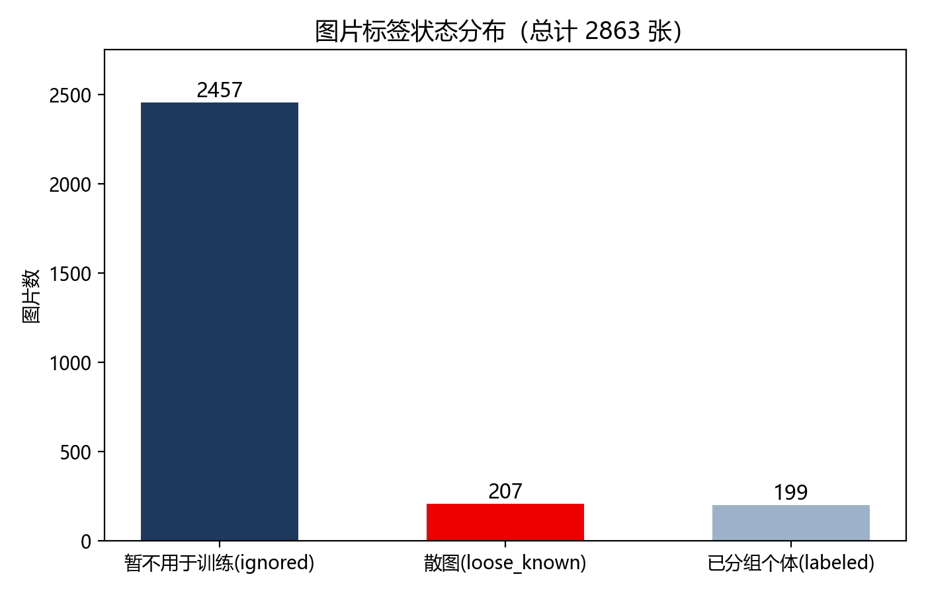
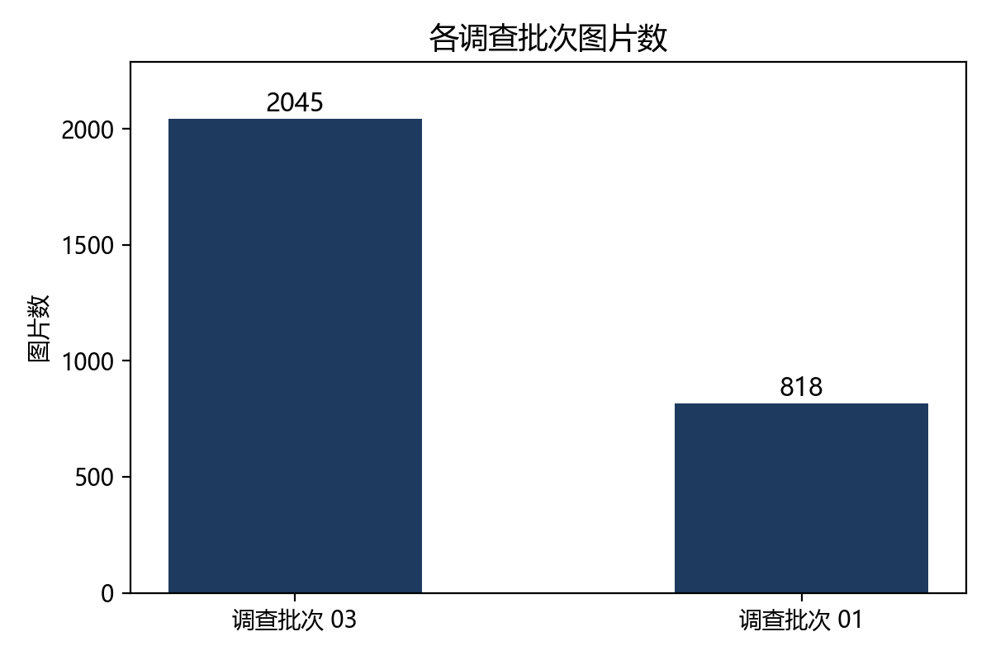
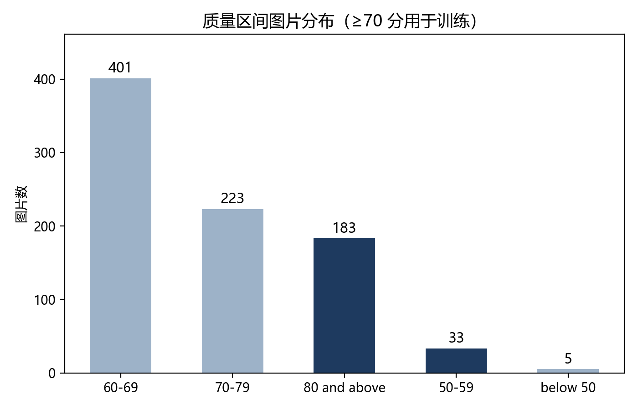
数据分布 — 真实扫描统计
标签状态分布
调查批次分布
评分区间分布（quality band）
数据事实
4 / 12
Notes:
这三张图是实际扫描的统计结果。标签状态分布显示，大多数图片未标注，可标注图片集中在 70 分以上。调查批次分布可以看到两个批次的体量对比。评分区间分布呈金字塔结构：70 到 79 分是最大的候选池，80 分以上是质量最好的标注来源，50 分以下和未知区间基本不可用。这些分布直接决定训练数据的选择策略。

Slide 5
数据特点决定技术方向
极端少样本
207 张散图归属未确认
43 个个体各 1 张，模型无法从零训练
70-79 分，属于已分组个体但归属待定
→ 迁移学习：外部鲸豚预训练 + 本地微调
→ 分拣扩充标签 + candidate-label 弱监督
背鳍左右两面
同一天两群 / 跨调查未核验
左右侧特征不同，不可默认翻转
01 与 03 同日拍摄，同名编号跨调查不合并
→ 朝向标注，左右侧分别比较
→ 调查内比较，跨调查仅作候选
两个技术方向由此确定
① 跨物种迁移学习 — 解决少样本、利用外部鲸豚数据② 散图分拣利用 — 207 张候选图扩充标签、缓解 one-shot
数据现状
5 / 12
Notes:
数据有四个关键特点，每个特点都指向明确的技术应对。第一，极端少样本：43 个个体各只有一张照片，模型无法从零训练，所以必须用迁移学习——外部鲸豚数据预训练加本地微调。第二，207 张散图归属未确认：可以通过人工分拣扩充标签，分拣前先作为候选标签做弱监督。第三，背鳍有左右两面，必须记录朝向、左右侧分别比较。第四，同一天两群、跨调查未核验，所以只在调查内做比较，跨调查仅作候选。由此确定两个技术方向：迁移学习和散图分拣利用。

Slide 6
散图利用 — 207 张候选图的两种用法
路径 A · 人工分拣
路径 B · candidate-label
01：59 张 / 03：148 张
分拣前即参与训练
分配到对应个体文件夹
约束：同调查 · 同评分区间（70-79）
更新 Manifest
只能作「候选集合」弱监督信息
→ 个体标签直接扩充
→ 不作为个体标签
缓解 one-shot 少样本问题
跨调查候选不作对应假设
散图不是负担，是标签扩充池
分拣一张，可用训练样本 +1；分拣完成 207 张后，个体样本数最多可提升一倍以上
技术方向
6 / 12
Notes:
散图不是负担，是标签扩充池。有两条利用路径。路径 A 是人工分拣：01 批次 59 张、03 批次 148 张，分拣到对应个体文件夹后更新清单，个体标签直接扩充，缓解 one-shot 问题。路径 B 是 candidate-label 弱监督：分拣前散图就可以参与训练，但约束是只能作为同调查、同评分区间内的候选集合信息，不能当作个体标签。分拣一张，可用训练样本就加一张；207 张全部分拣完成后，个体样本量最多可以提升一倍以上。

Slide 7
迁移学习 — 四组对照实验
A
B
C
D
基线
鲸豚监督迁移
自监督鲸豚迁移
多源鲸豚
ImageNet / DINOv2 / MegaDescriptor预训练 + 本地
Happywhale 监督预训练 + 本地
Happywhale / NDD20 self-supervised + 本地
Happywhale + NDD20 + NOAA + Beluga + 本地
判定标准
C / B 优于 A → 迁移有效，外部鲸豚数据有价值
C 低于 B → 存在 source cue bias / 负迁移，改用多源或自监督
执行顺序 A → B → D → C · 核心判断
迁移的是 cetacean dorsal-fin representation（通用鲸豚背鳍表示），不是源物种的个体分类规则
技术方向
7 / 12
Notes:
迁移学习是解决少样本的关键，我们设计了四组对照实验。A 是基线，用 ImageNet 或 DINOv2 这类通用预训练模型加本地数据；B 是鲸豚监督迁移，用 Happywhale 的监督预训练加本地；C 是自监督鲸豚迁移；D 是多源鲸豚，把 Happywhale、NDD20、NOAA、Beluga 全部用上。判定标准：如果 C 或 B 优于 A，说明外部鲸豚数据有价值；如果 C 低于 B，说明存在负迁移，改用多源或自监督。执行顺序是 A 到 B 到 D 再到 C。核心判断是：我们迁移的是通用鲸豚背鳍表示，而不是某一种源物种的个体分类规则。

Slide 8
迁移学习 — 外部数据源与执行顺序
外部数据源（P0 优先）
最大风险：负迁移
Happywhale
源域靠背鳍轮廓识别，目标域靠斑点 / 色素纹理区分
5.1 万张 / 1.56 万个体 / 30 物种（监督 Re-ID）
直接分类迁移可能让模型过度依赖 shape、忽略 texture
NDD20
→ 用消融实验验证迁移是否真有效
4402 张，背鳍识别 + 部分分割标注（CC BY-NC-SA）
NOAA 宽吻海豚
执行顺序（规模从小到大）
188 个体，背鳍形态 / 缺口（shape 预训练）
1. NDD20 → 2. NOAA → 3. Beluga
Beluga ID
4. Happywhale → 5. 多源融合
5902 张 / 788 个体，疤痕 / 纹理（texture 路线）
优先小数据跑通 pipeline，再上大数据验证收益
技术方向
8 / 12
Notes:
外部数据源分四类。Happywhale 是最大的一组，五万一千张、一万五千六百个体、三十个物种；NDD20 四千四百张，本身就是背鳍识别数据，还有分割标注；NOAA 宽吻海豚数据有 188 个体，背鳍形态最接近我们的场景；Beluga ID 五千九百张，基于疤痕和纹理识别，正好覆盖我们目标物种依赖的纹理线索。最大风险是负迁移：源域靠背鳍轮廓、目标域靠斑点纹理，直接分类迁移可能让模型忽略纹理，所以要用消融实验验证。执行顺序按规模从小到大：先 NDD20、NOAA、Beluga 跑通流程，再上 Happywhale 和多源融合。

Slide 9
技术路线 — 从裁剪到个体数据库
背鳍裁剪
embedding
检索
候选聚类
背鳍区域提取朝向标注（左右）
预训练模型（MegaDescriptor）L2 归一化
余弦相似度Faiss Top-K
HDBSCAN，允许噪声不强制分配
人工核验
伪标签
度量学习
个体数据库
候选簇拼图（FiftyOne）确认 / 拆分 / 合并
高可信确认结果版本化，回流微调
ArcFace / Triplet重新提取特征
可持续更新历史拍摄记录
核验结果回流微调模型 —— 闭环迭代
系统三类输出
Top-K 候选 · 未知个体标记（开放集）· 需人工核验
路线与行动
9 / 12
Notes:
整体技术路线是完整的闭环。第一步背鳍裁剪和朝向标注；第二步用预训练模型提取特征并做 L2 归一化；第三步余弦相似度加 Faiss 做 Top-K 检索；第四步 HDBSCAN 候选聚类，允许噪声；第五步人工核验候选簇；第六步高可信结果生成伪标签；第七步度量学习重新提取特征；第八步建成可持续更新的个体数据库。系统输出三类结果：Top-K 候选、未知个体标记、需人工核验。核验结果回流微调模型，形成闭环迭代。

Slide 10
阶段规划 — 当前处于阶段 2 起点
0
1
2
3
4
5
6
语义确认
数据索引
Pilot Set
人工基准集
自监督与轮廓
伪标签训练
自动化系统
已完成
已完成
进行中
待启动
待启动
待启动
待启动
阶段 2 · Pilot Set 与最小基线（进行中）
2.1 选择 Pilot Set → 2.2 基线 embedding（不裁剪）→ 2.3 Top-K 检索 → 2.4 候选聚类2.5 候选簇拼图 → 2.6 基线诊断（是否区分个体 / 是否按背景聚类）
阶段 0-1 交付物
dataset_manifest.csv（2863 行）· dataset_stats.json · dataset_tree.txt · unreadable_files.csv（0 损坏）
所有数据可追溯、脚本可重跑、原始数据只读
路线与行动
10 / 12
Notes:
项目分七个阶段。阶段 0 语义确认和阶段 1 数据索引已经完成，对应本周的工作。阶段 2 Pilot Set 与最小基线正在进行，包括选择试点数据、基线特征提取、Top-K 检索、候选聚类、拼图生成和基线诊断六步。阶段 3 人工基准集、阶段 4 自监督与轮廓特征、阶段 5 伪标签与度量学习、阶段 6 自动化系统依次推进。阶段 0 到 1 的交付物是索引四件套：数据清单、统计文件、目录树和异常文件表，全部可追溯、可重跑。

Slide 11
交付与行动 — 索引已就绪，行动待启动
已交付 — 索引四件套（outputs/index/）
dataset_manifest.csv（2863×28 字段）· dataset_stats.json · dataset_tree.txt · unreadable_files.csv（0 损坏）
每张图片可追溯原始路径 · 原始数据只读 · 脚本可重跑
① 散图分拣
② 外部数据下载
③ 朝向标注规范
207 张（01：59 / 03：148）人工分配到个体文件夹
NDD20 → NOAA → Beluga → Happywhale（规模递增）
每张照片记录 left / right / unknown
→ 标签扩充，缓解 one-shot
→ 启动迁移实验
→ 左右侧分别比较
待确认（一项）
数据授权（训练 / 发布）· individual.docx 内容 · 50-69 区间含义
路线与行动
11 / 12
Notes:
当前状态是索引已就绪、行动待启动。已交付索引四件套：两千八百六十三行数据清单、统计文件、目录树和零损坏的异常文件表。下一步三件事：第一，散图分拣 207 张，扩充标签；第二，按规模递增下载外部数据，启动迁移实验；第三，建立朝向标注规范。待确认事项压缩为一项：数据授权，以及 individual 文档内容和低分区间的含义。

Slide 12
下一步 — 数据已就绪，方向已明确
① 散图分拣 207 张，扩充个体标签
② 下载外部鲸豚数据，启动迁移实验
③ Pilot Set 基线：embedding → Top-K → 聚类
谢谢
中华白海豚个体识别
12 / 12
Notes:
总结一下：数据现状已经清晰，技术方向已经明确。迁移学习解决少样本，散图分拣扩充标签。下一步三件事：分拣散图、下载外部数据启动迁移实验、跑通 Pilot Set 基线。谢谢大家，欢迎讨论。

